Slide 1
সকলকে শুভেচ্ছা

Slide 2
পরিচিতি
শ্রেণীঃ ৮ম অধ্যায়ঃ দ্বিতীয় পাঠঃ ১ ও ২ সময়ঃ ৪০ মিঃ বিষয়ঃ যাকাত
14-08-20২০
মোঃ আবুল হাসান
সহকারী শিক্ষক
হরিণবেড় শাহজাহান উচ্চ বিদ্যালয়
নাসিরনগর, ব্রাহ্মণবাড়িয়া।

Slide 3
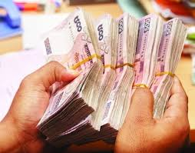
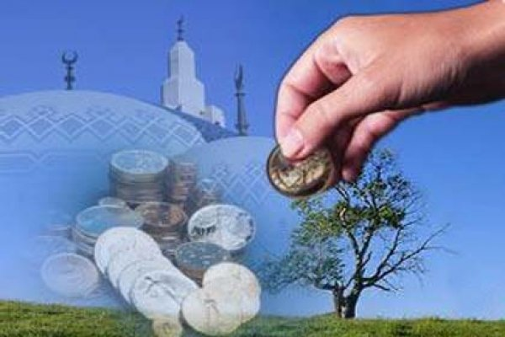

Slide 4
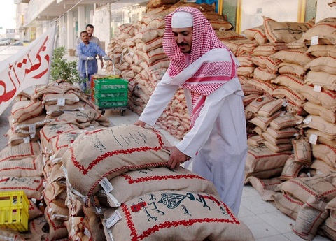

Slide 5
পাঠ শিরোনাম
যাকাত

Slide 6
শিখনফল
এই পাঠ শেষে শিক্ষার্থীরা…
১। যাকাত কি তা বলতে পারবে।
২। যাকাতের নিসাব বর্ণনা করতে পারবে
৩। যাকাত ফরজ হওয়ার শর্তগুলো ব্যাখ্যা করতে পারবে।

Slide 7
যাকাত অর্থ
বৃদ্ধি পাওয়া
পবিত্র হওয়া
কোন মুসলিমের নিসাব পরিমাণ সম্পদ থাকলে বছরান্তে ২.৫% হারে সম্পদ গরিবদের মাঝে বিতরন করাকে যাকাত বলে।

Slide 8
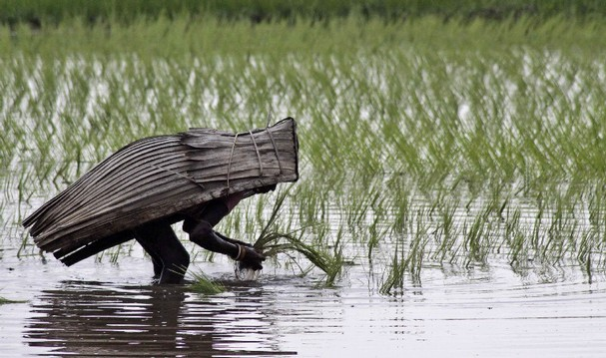
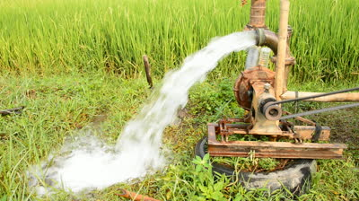
দশ ভাগের ১ ভাগ
উশর
বিশ ভাগের ১ ভাগ

Slide 9
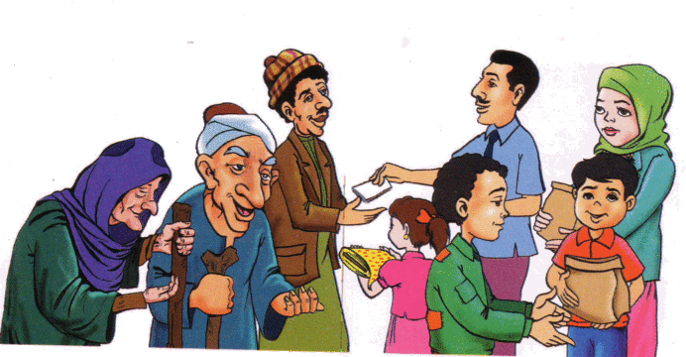
“তাদের(ধনীদের) ধন-সম্পদে অবশ্যই দরিদ্র ও বঞ্চিতদের অধিকার আছে”।
আলকুরআন,সূরা-যারিয়াত,আয়াত-১৯

Slide 10
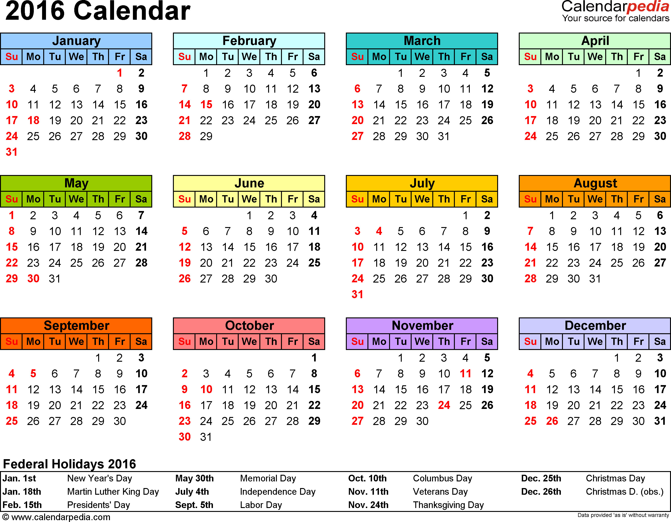
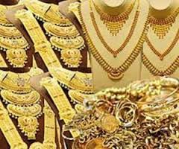
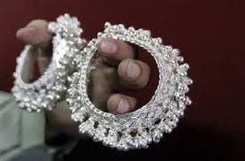
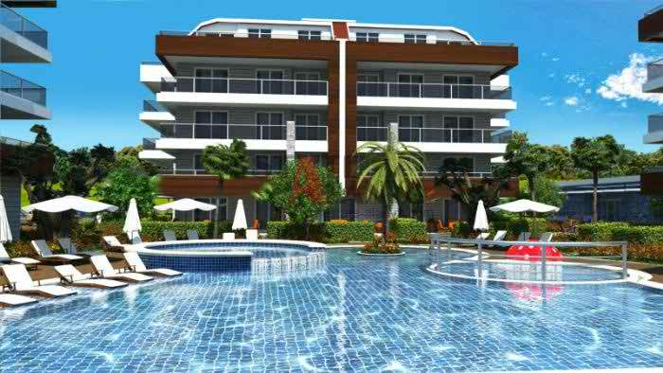
যাকাতের নিসাব
এক বছর স্থায়ী হওয়া।
৭.৫০ তোলা সোনা।
৫২.৫০ তোলা রুপা।
প্রয়োজনের অতিরিক্ত।
সমপরিমান সম্পদ।

Slide 11
জোড়ায় কাজ
যাকাতের নিসাবগূলো লিখ ।

Slide 12
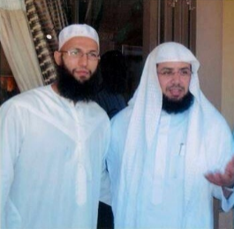
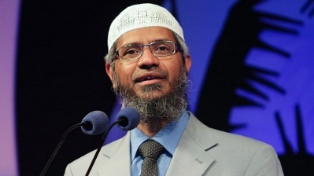
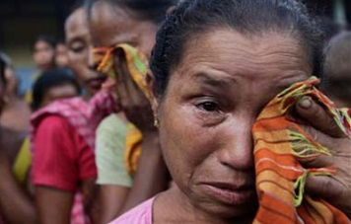
যাকাত ফরজ হওয়ার শর্ত সমূহ
মুসলমান হওয়া।
বুদ্ধি সম্পন্ন হওয়া।
নিসাব পরিমান সম্পদের অতিরিক্ত হওয়া।
ঋণগ্রস্থ না হওয়া।
নিসাব পরিমান সম্পদ
স্বাধীন হওয়া।
সম্পদ এক বছর স্থায়ী হওয়া।
বালেগ হওয়া।

Slide 13
দলীয় কাজ
যাকাতের শর্তসমূহ লিখ ।

Slide 14
বাড়ীর কাজ
যাকাতের সামাজিক গুরূত্বের ৫টি বাক্য লিখবে ।

Slide 15
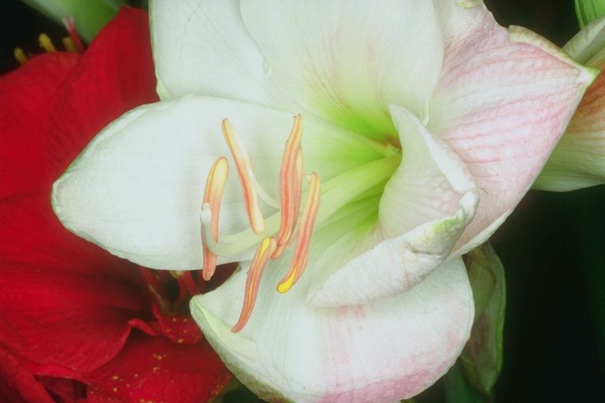
আল্লাহ্‌ হাফেজ

